Slide 1

Инструменты сборки
Maven / Gradle

Slide 2
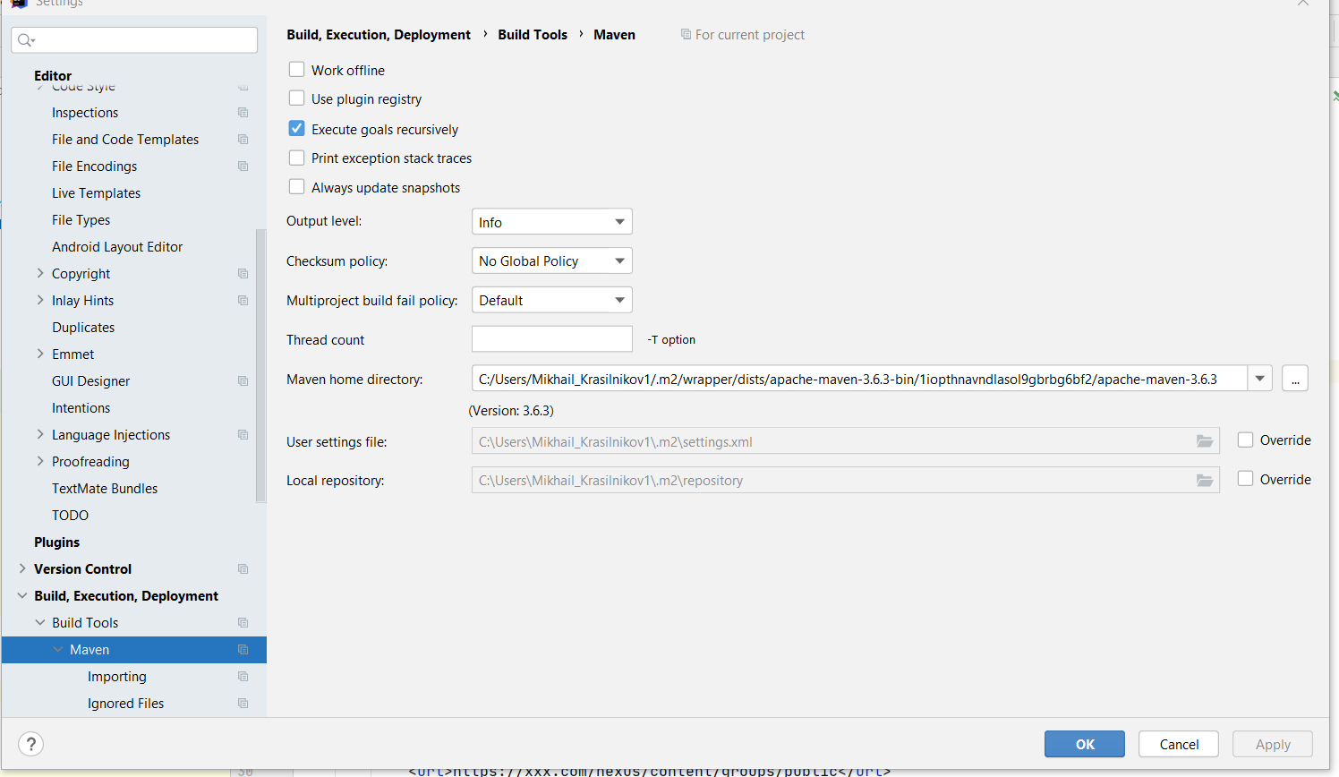
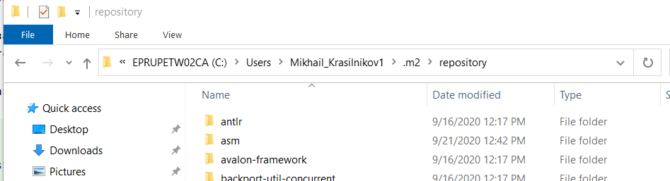
Где все хранится
Настраиваются репозитории здесь:
Локально все скачанные артефакты хранятся тут:

Slide 3
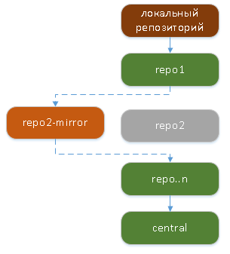
Порядок поиска артефактов в репозитории
local - то, что хранится на локальной машине в .m2
organization repos - те, что прописаны в секции repository
public - mavenCentral

Slide 4
Фазы жизненного цикла сборки
compile - компиляция исходников в папке таргет
test – запуск unit-тестов
package - создание jar файла
install - создание jar файла и сохранение его в local репозитории (.m2)
deploy - создание jar-файла и пуш его в удаленный репозиторий
сlean* - очистка директории таргет со скомпилированными файлами

Slide 5
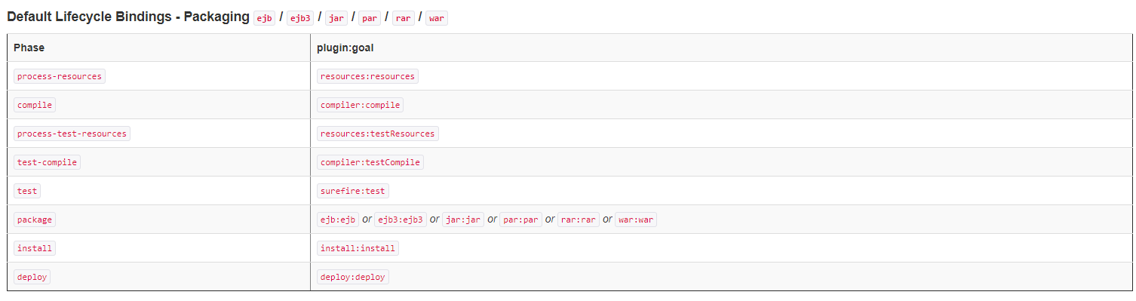
Типовой жизненный цикл для jar библиотеки

Slide 6
Dependency scopes
Compile - Область по умолчанию, используется, если scope не определена. Compile зависимости доступны во всех classpath проекта;
Provided - Эта зависимость в сборку не попадает. Предполагается, что зависимость (артефакт) уже присутствует в JDK или в WEB-контейнере. Эта область доступна только на этапах компиляции и тестирования и не является транзитивной; Пример: контейнер сервлетов
Runtime - зависимость с данной областью видимости не обязательна для compilation и используется в фазе выполнения; Пример: JDBC драйвер
Test - зависимость используется при тестировании кода приложения;
System - область похожа на provided за исключением того, что необходимо определить физическое расположение артефакта на диске. Артефакт с этой областью видимости maven не ищет в репозитории;
Import - используется для импорта зависимостей из других артефактов и управлением зависимостями в сложных пакетах, состоящих из нескольких артефактов.

Slide 7
Смотрим зависимости
mvn dependency:tree //в виде дерева
mvn dependency:list //просто списком
Исключаем зависимости:
<dependency>
<groupId>sample.ProjectA</groupId>
<artifactId>Project-A</artifactId>
<version>1.0</version>
<scope>compile</scope>
<exclusions>
<exclusion> <!-- declare the exclusion here -->
<groupId>sample.ProjectB</groupId>
<artifactId>Project-B</artifactId>
</exclusion>
</exclusions>
</dependency>

Slide 8
Dependency Management
<!--Только описывает нужные версии артефактов, но не подкачивает их -->
<dependencyManagement>
<dependencies>
<dependency>
<groupId>junit</groupId>
<artifactId>junit</artifactId>
<version>3.8</version>
</dependency>
</dependencies>
</dependencyManagement>
<!--Версию уже указывать не нужно, т.к. она определена выше -->
<dependencies>
<dependency>
<groupId>junit</groupId>
<artifactId>junit</artifactId>
</dependency>
</dependencies>

Slide 9
Gradle configuration
Maven Scope | Equivalent Gradle Configuration
compile | api если нужна транзитивность, implementation если нет
provided | compileOnly
runtime | runtimeOnly
test | testImplementation

Slide 10
Различия между api и implementation
Наша зона отвественности
APP
implementation
client
api
api-lib
interface PublicCreds {
getCredentials();
}
Наша зона отвественности
APP
implementation
client
implementation
api-lib
interface PrivateCreds {
getCredentials();
}

Slide 11
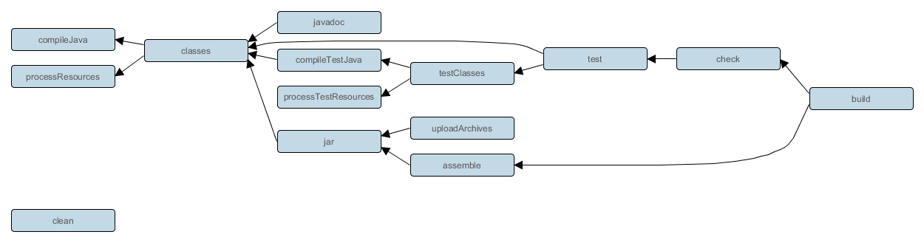
Gradle Java build lifecycle
https://docs.gradle.org/current/userguide/java_plugin.html

Slide 12
Gradle Java build lifecycle
compileJava Depends on: All tasks which contribute to the compilation classpath
processResources
classes Depends on: compileJava, processResources
compileTestJava Depends on: classes, and all tasks that contribute to the test compilation classpath
processTestResources
testClasses Depends on: compileTestJava, processTestResources
Jar Depends on: classes
Javadoc Depends on: classes
test Depends on: testClasses, and all tasks which produce the test runtime classpath
uploadArchives
clean Deletes the project build directory.

Slide 13
Описание зависимостей
dependencies {
testImplementation "junit:junit:$junitVersion" //Где junitVersion=4.12 в файле gradle.properties
api "com.fasterxml.jackson.core:jackson-databind:2.10.2"
compile group: 'com.fasterxml.jackson.core', name: 'jackson-databind', version: '2.10.2'
}

Slide 14
Профили
В gradle также можно делать профили как и в мавен:
if (project.hasProperty('env') && project.getProperty('env') == 'prod') {
apply from: 'gradle/production.gradle'
} else {
apply from: 'gradle/development.gradle'
}
А потом применять их через системные переменные:
gradlew -Penv=prod build

Slide 15
Таски
task printProjectName {
dependsOn build
group 'custom tasks'
description 'Just print project name'
doLast {
print 'Project module:' + archivesBaseName
}
}

